Slide 1

Nhập môn công nghệ phần mềm
NHÓM 5:
HUỲNH ANH HÀO
GIẢNG VIÊN HƯỚNG DẪN: NGUYỄN THẾ QUANG

Slide 2

INTRODUCE & OVERVIEW
INTRODUCE Trong thế giới kỹ thuật số ngày nay, sự tiện lợi và an toàn của các giao dịch tài chính là vô cùng quan trọng. Với sự gia tăng của điện thoại thông minh, các ứng dụng di động đang trở thành công cụ thiết yếu để quản lý tài chính cá nhân. Dự án này nhằm phát triển một ứng dụng di động cho phép người dùng lưu trữ và sử dụng thẻ Visa và MasterCard có gắn chip trực tiếp từ điện thoại thông minh của họ, loại bỏ nhu cầu sử dụng thẻ cứng khi giao dịch.
OVERVIEW
- Tăng Cường Tiện Lợi: Cung cấp một cách thức liền mạch và hiệu quả để người dùng quản lý và sử dụng thẻ mà không cần thẻ cứng.
- Đảm Bảo An Toàn: Sử dụng các biện pháp mã hóa và xác thực để bảo vệ thông tin thẻ và giao dịch của người dùng.
Quản Lý Tài Chính Tốt Hơn: Cung cấp các công cụ để người dùng theo dõi và phân tích chi tiêu của mình một cách chi tiết và chính xác

Slide 3
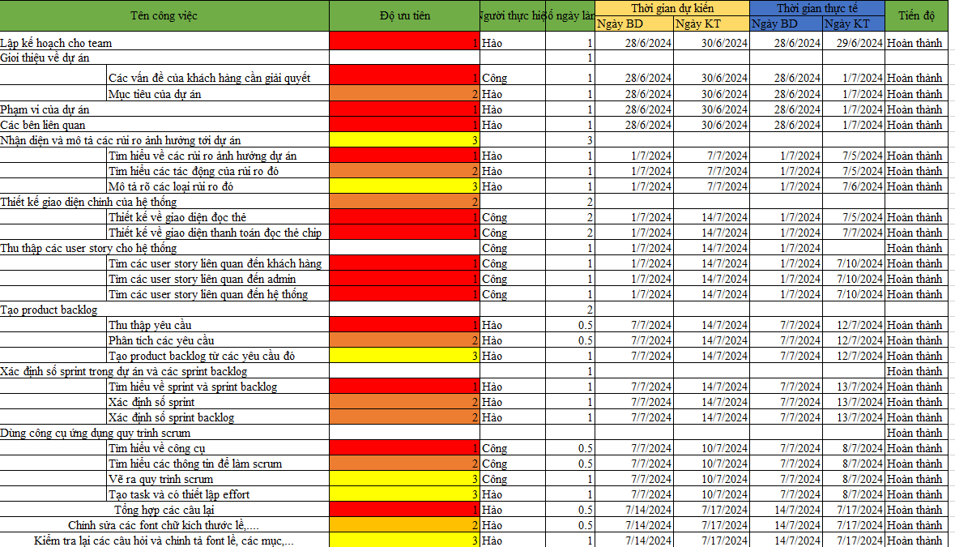
Timeline thực hiện

Slide 4
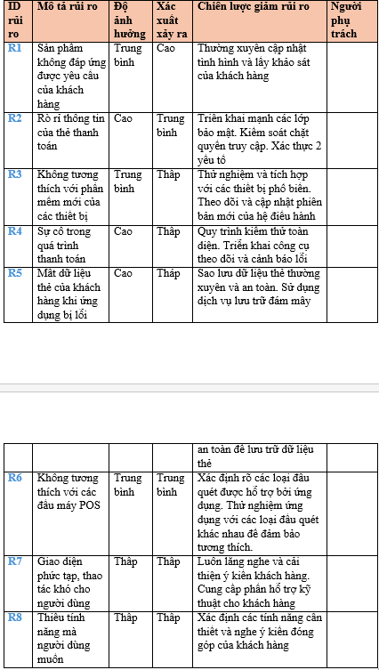
Các rủi ro thường xảy ra có ảnh hưởng lớn đến dự án

Slide 5
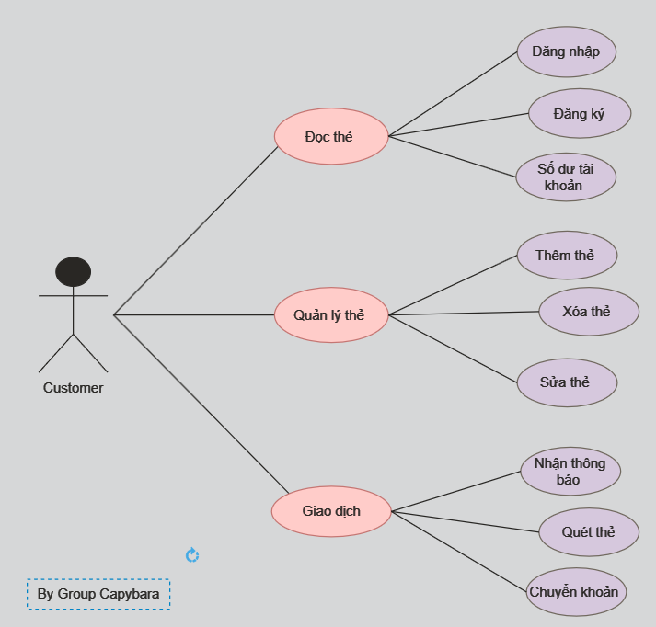
User case diagram tổng quát và thiết kế giao diện cho sản phẩm.
USER CASE DIAGRAM

Slide 6
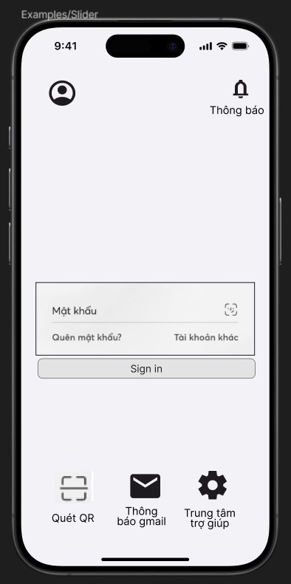
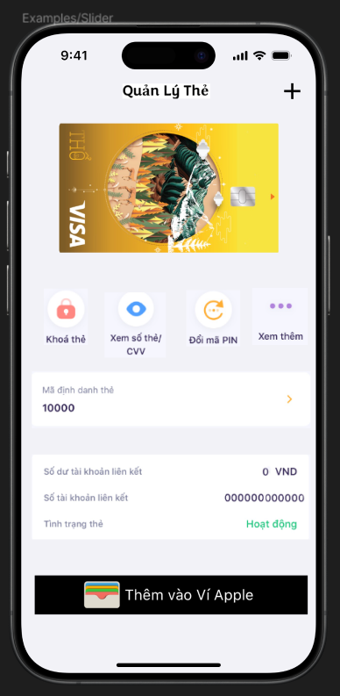
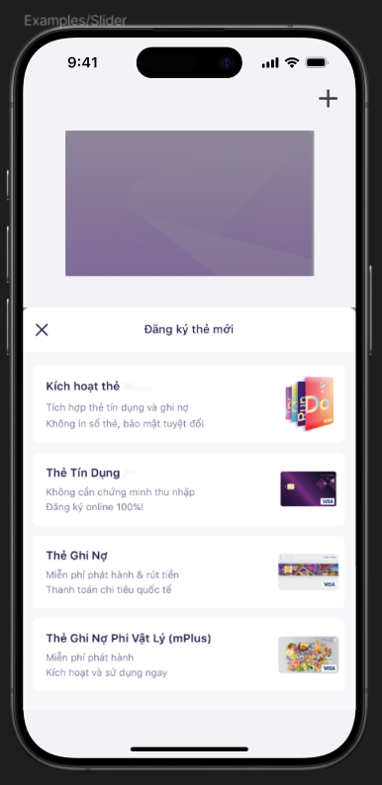
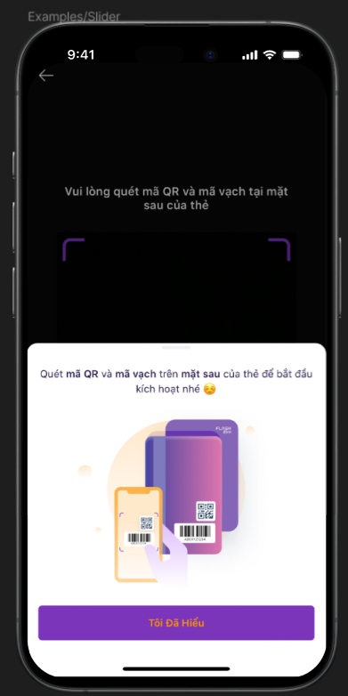
Thiết kế giao diện app

Slide 7
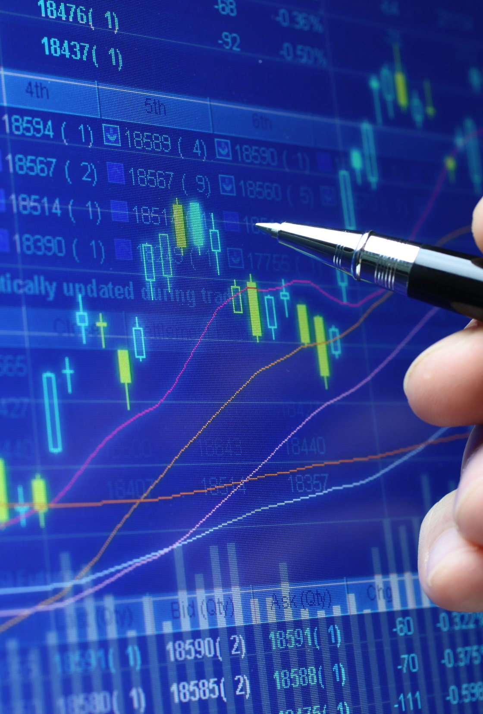
Thank you

